Slide 1

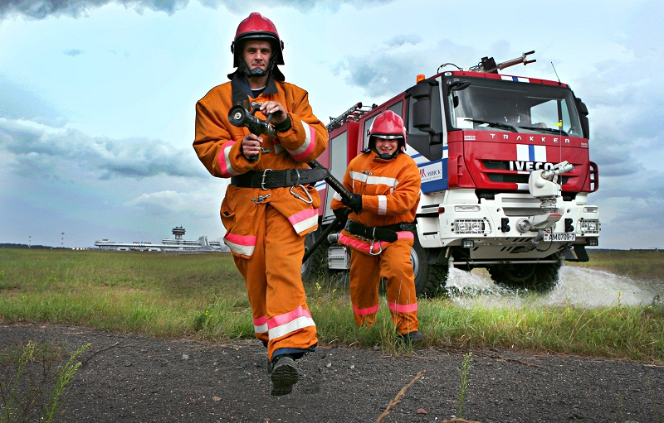
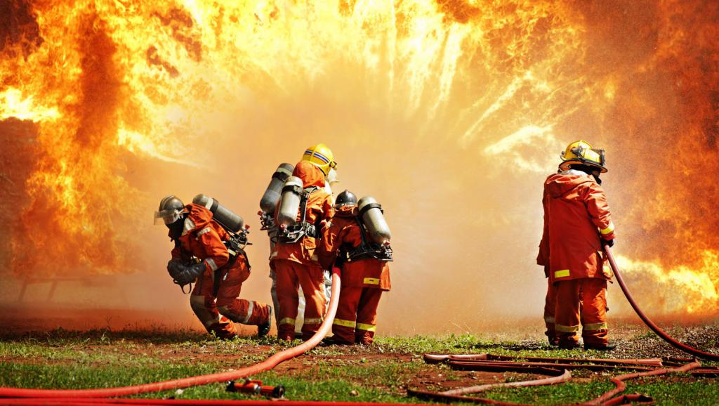
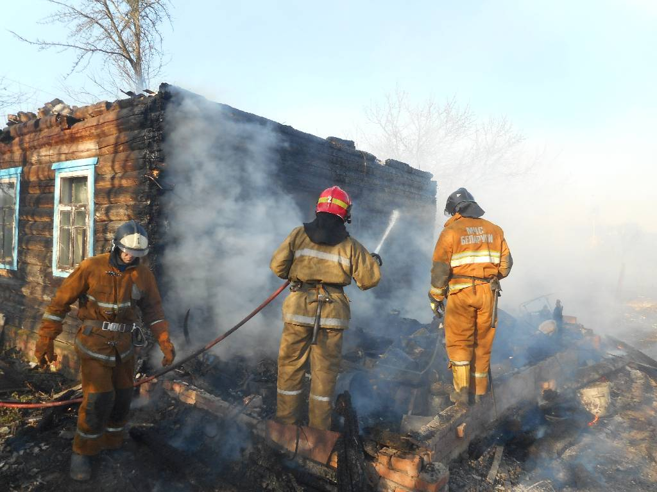
Тема: Организация по реагированию на ЧС в Гродненском районе.
Докладчик: начальник Гродненского РОЧС учреждения
«Гродненское областное управление МЧС»
Сафиуллин Александр Анатольевич

Slide 2
Характеристики района
площадь 2594,05 км² - самый большой в области.
протяженность границы:
с Республикой Польша – 68 км;
с Литовской Республикой – 32,8 км.
396 населенных пункта, из них – 1 город; 1 поселок городского типа.
население района 49,5 тыс. человек;
- сельское население 37,9 тыс. человек;
городское население 11,6 тыс. человек.
национальный состав: белорусы – 56%; поляки – 43%; русские – 7,8%; другие национальности – 2,2%.

Slide 3
Наиболее распространенные угрозы, требующие вмешательства спасателей

Slide 4
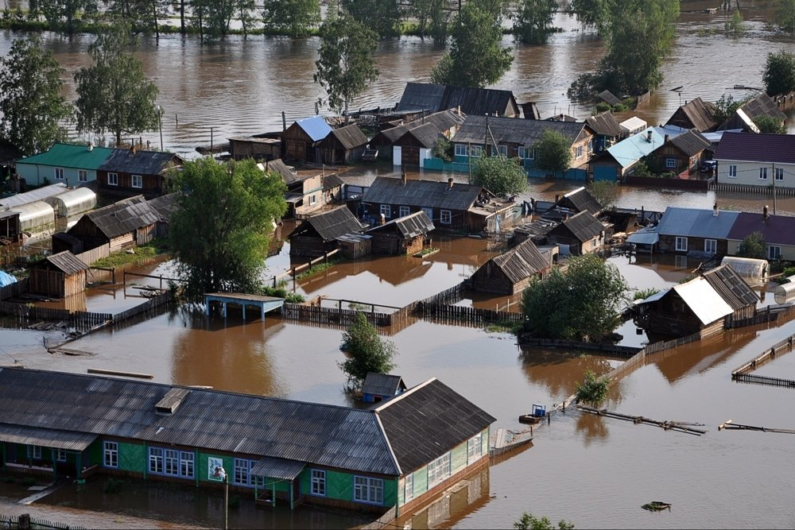
Паводок

Slide 5
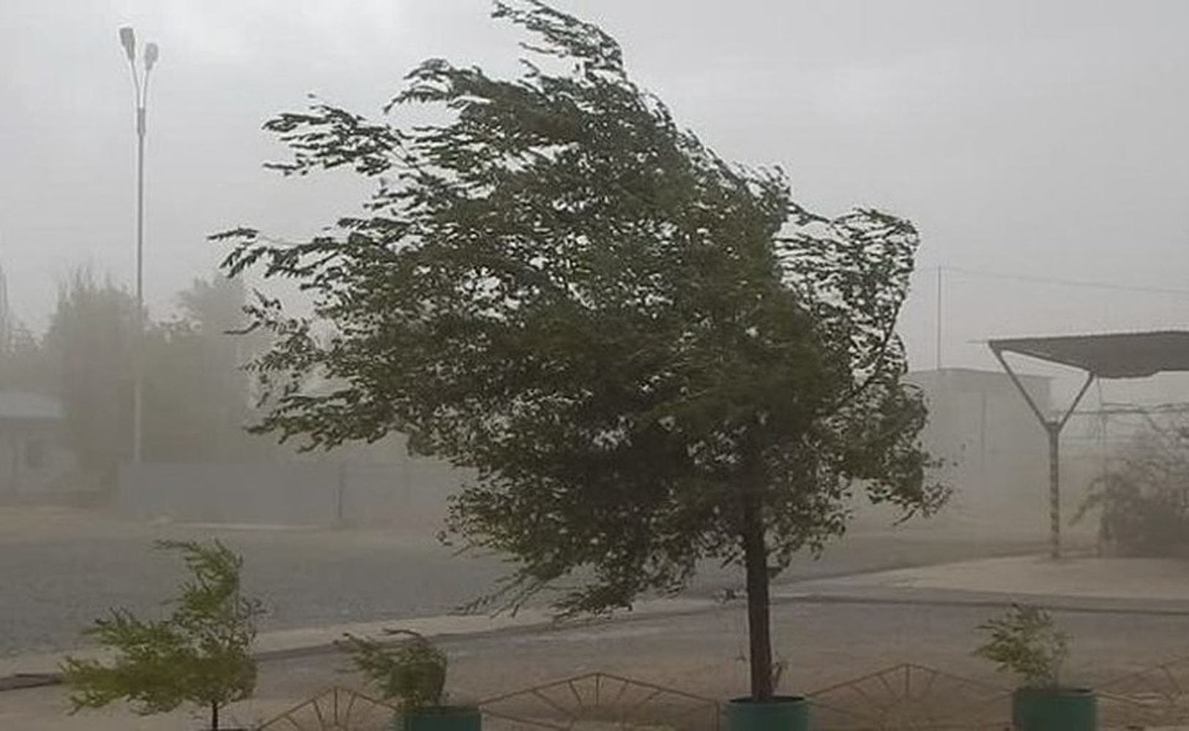

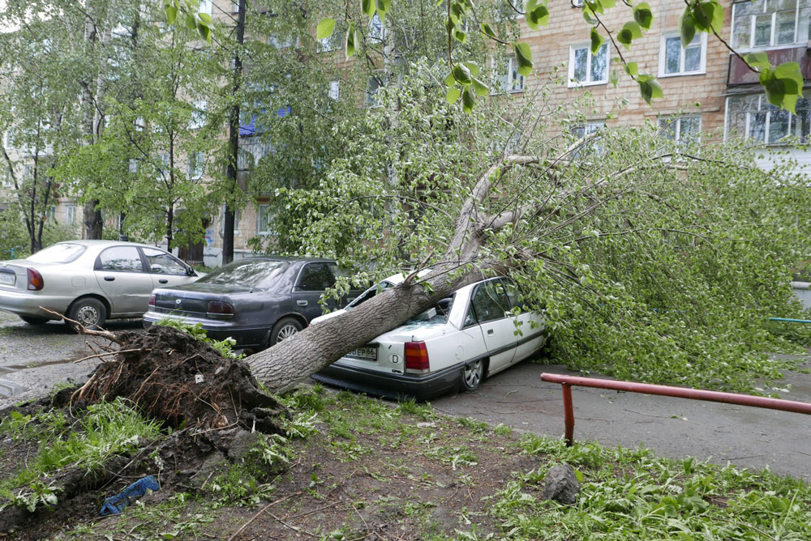
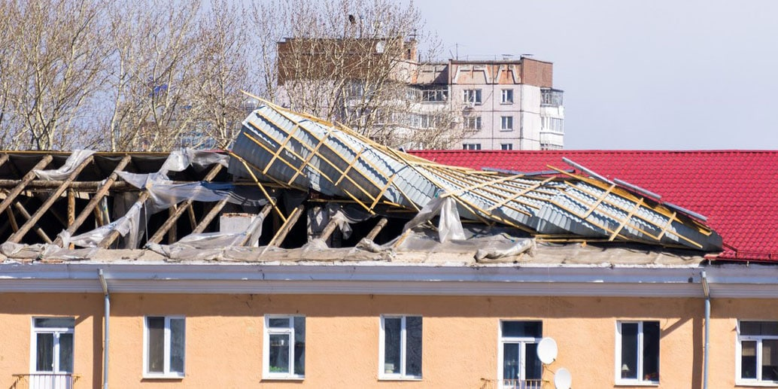
Сильный ветер (ураган)

Slide 6
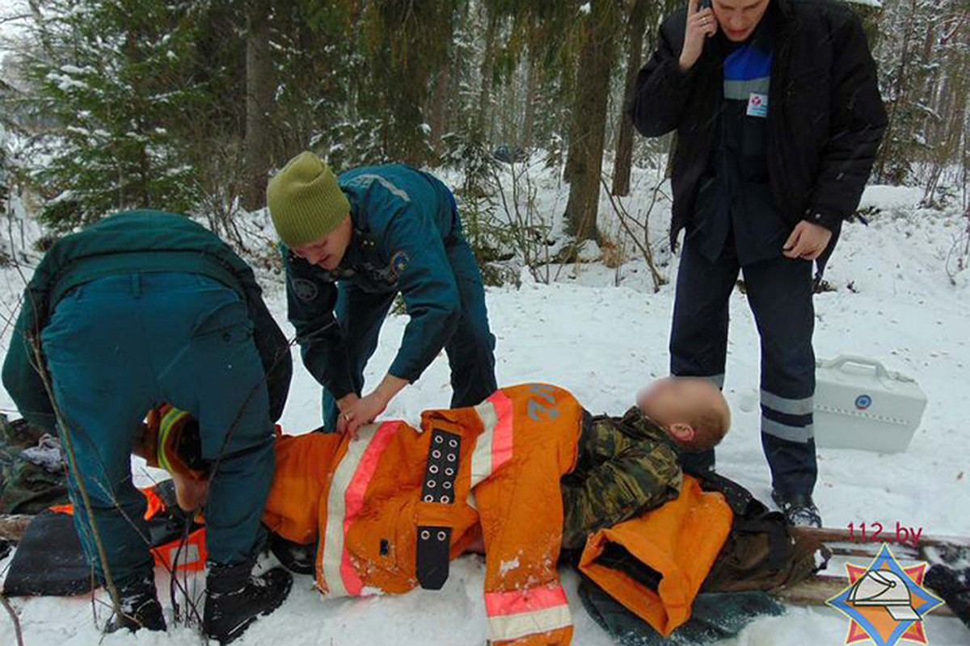
Сильный мороз

Slide 7
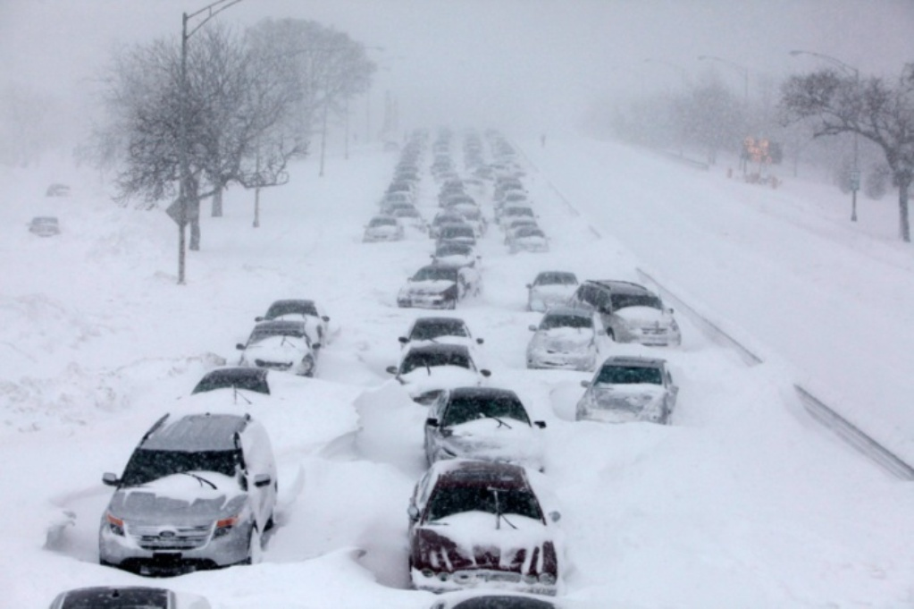
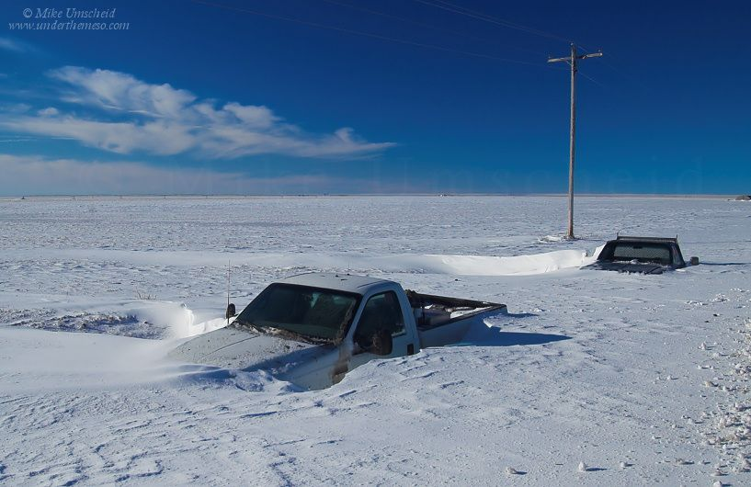
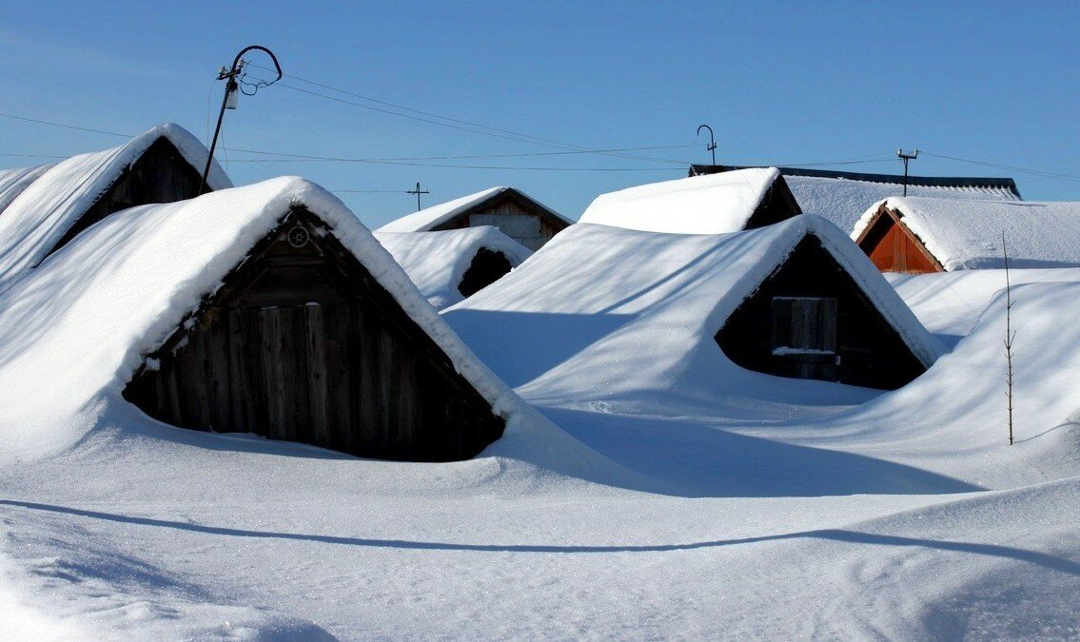
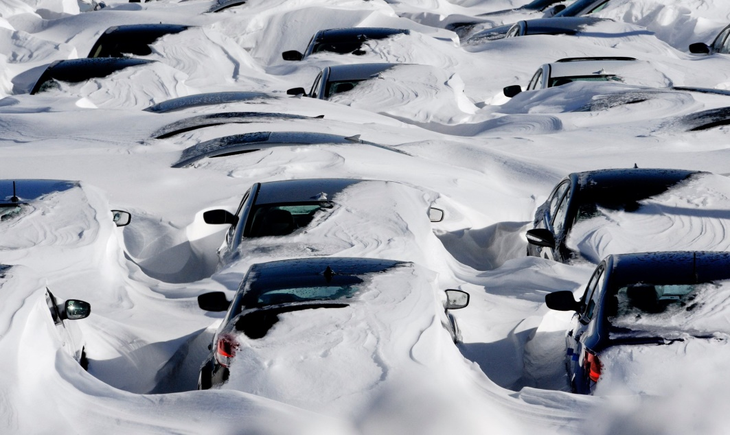
Снежные заносы

Slide 8
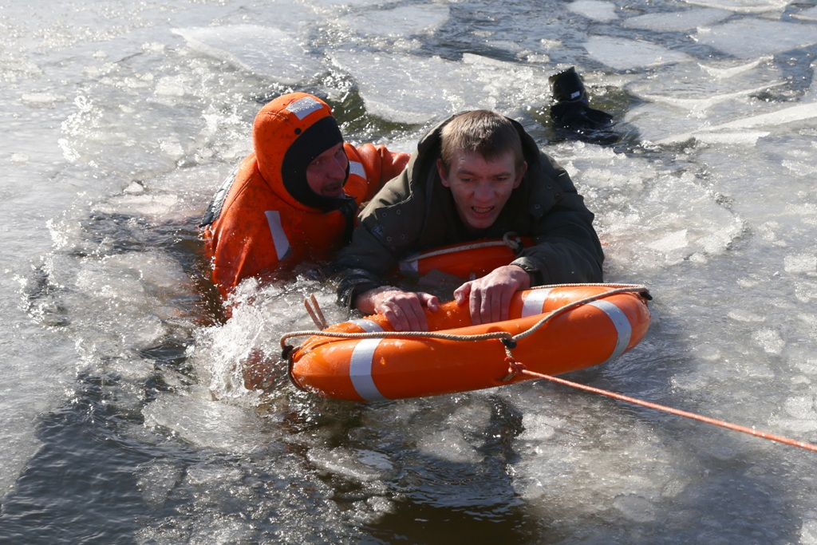
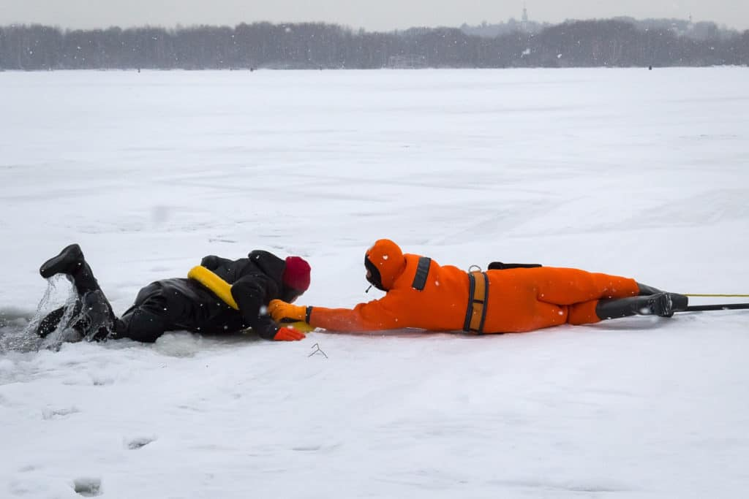
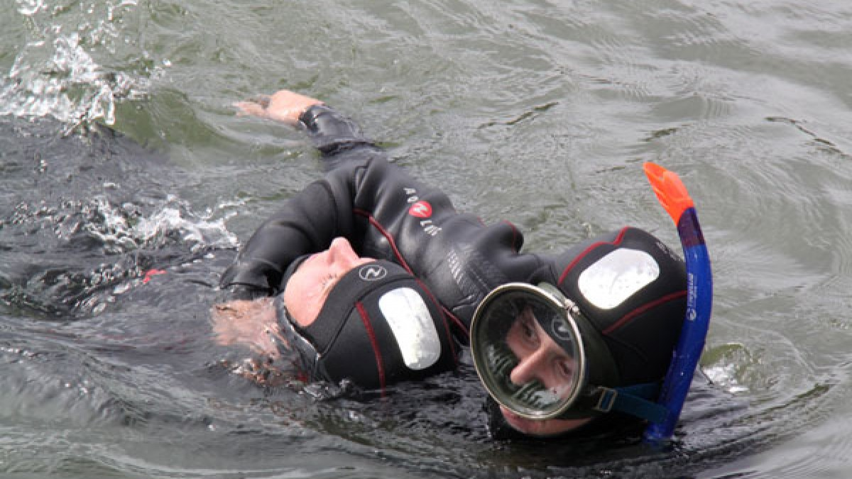
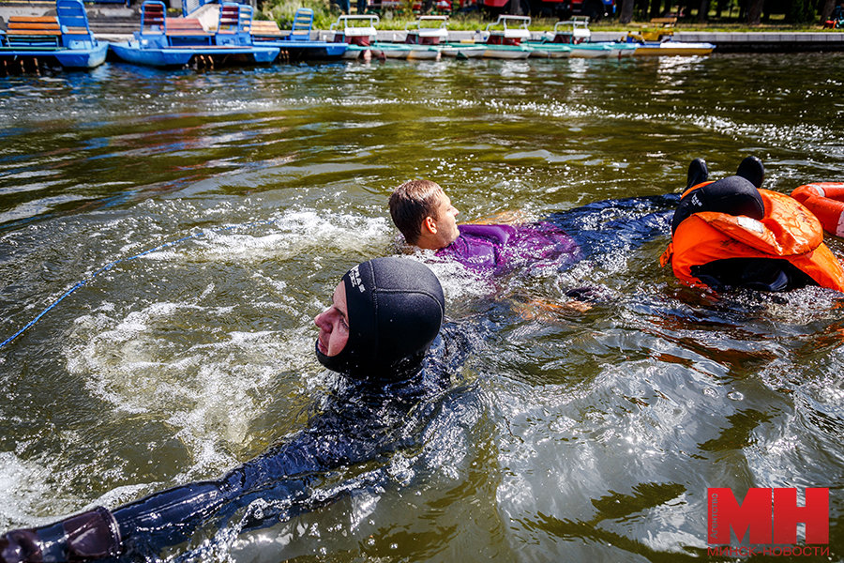
Оказание помощи на воде

Slide 9
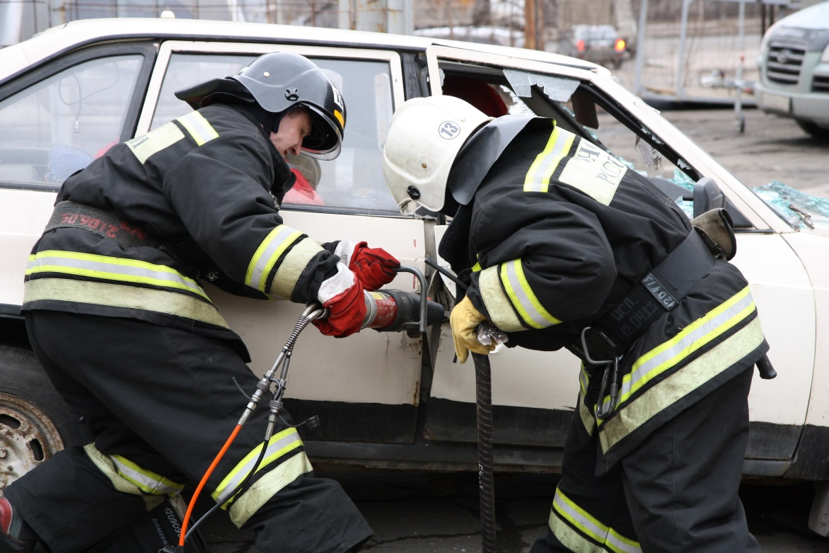
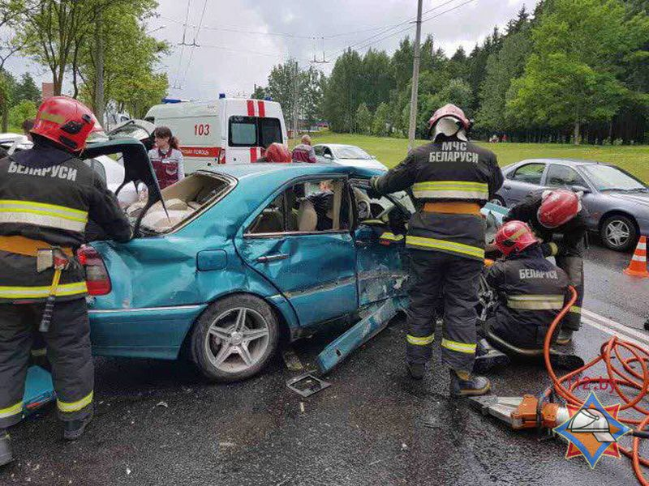
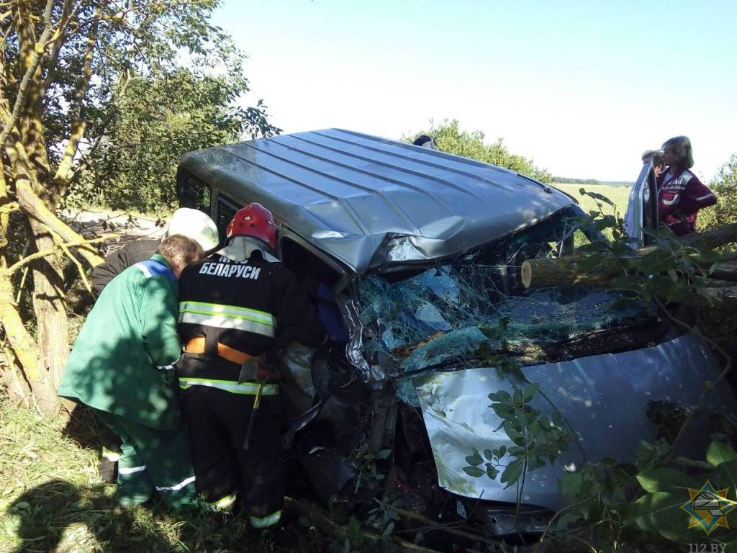
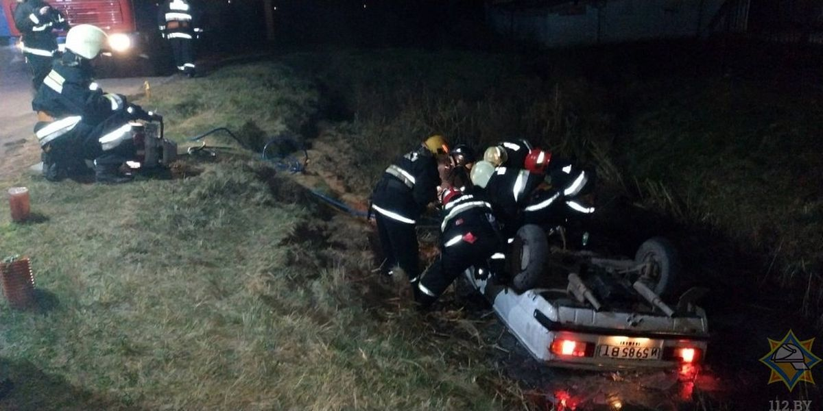
Дорожно-транспортные происшествия

Slide 10
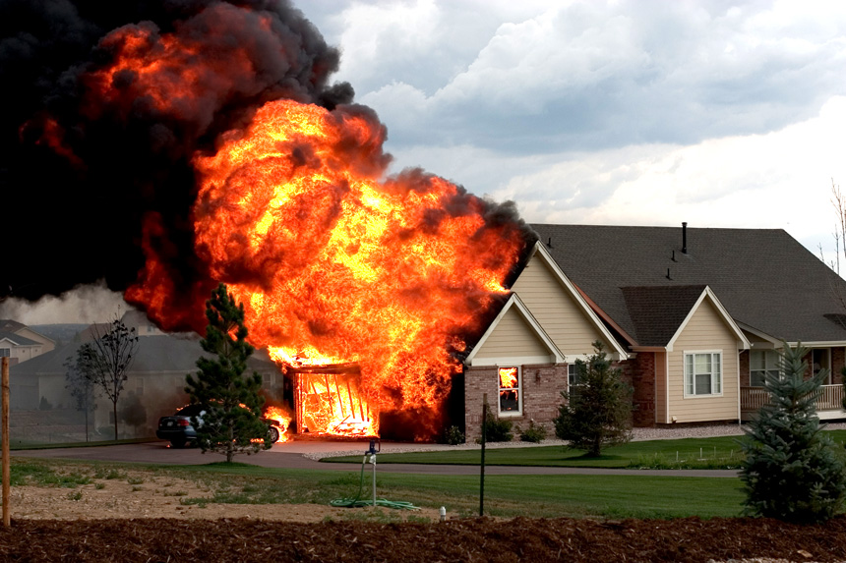
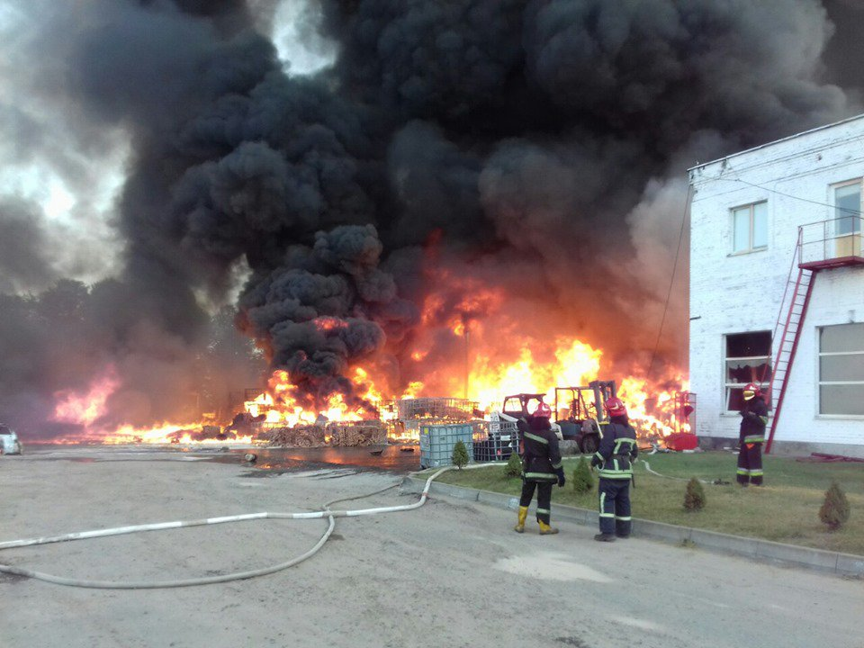
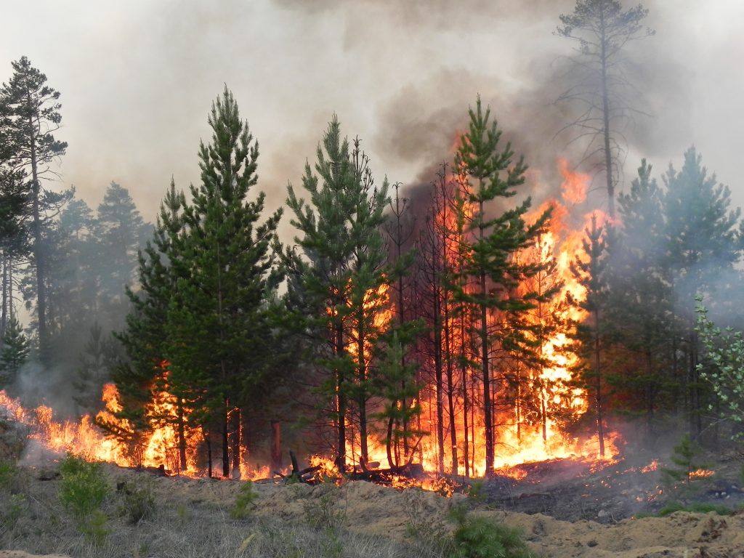
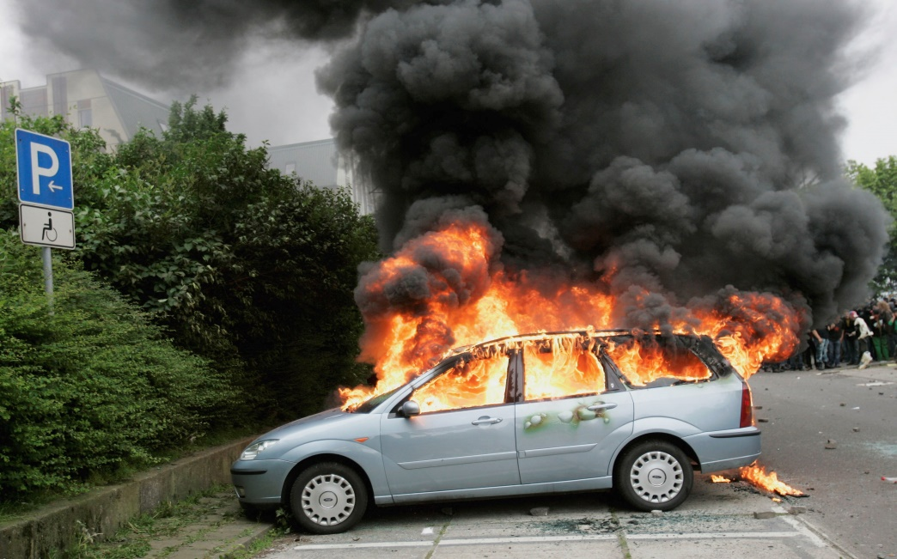
Пожары

Slide 11

Организация ликвидации чрезвычайных ситуаций в Гродненском районе тесно связана с организационными мероприятиями, которые направлены на создание и обеспечение условий для успешного проведения боевых действий в период ликвидации чрезвычайных ситуаций.
К таким мероприятиям относятся:
  создание подразделений МЧС;
  организация связи и взаимодействия между пожарными аварийно-спасательными подразделениями, а также с другими службами населенного пункта (объекта);
  разработка документов службы, подготовки и пожаротушения;
  материально-техническое обеспечение пожарных подразделений;
  поддержание высокой боевой готовности пожарных подразделений.

Slide 12

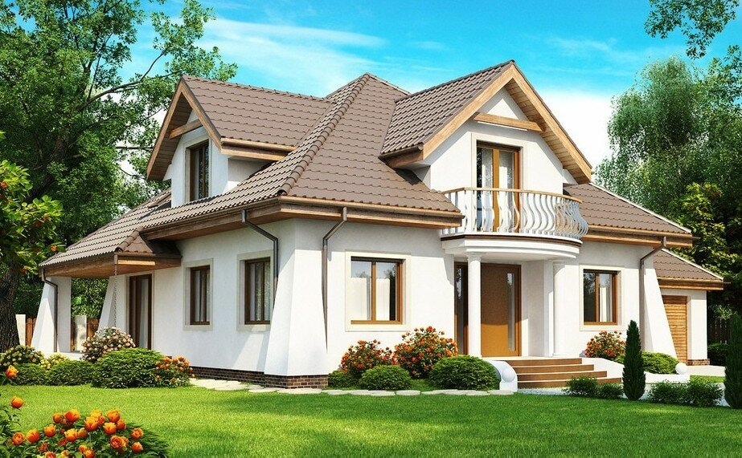
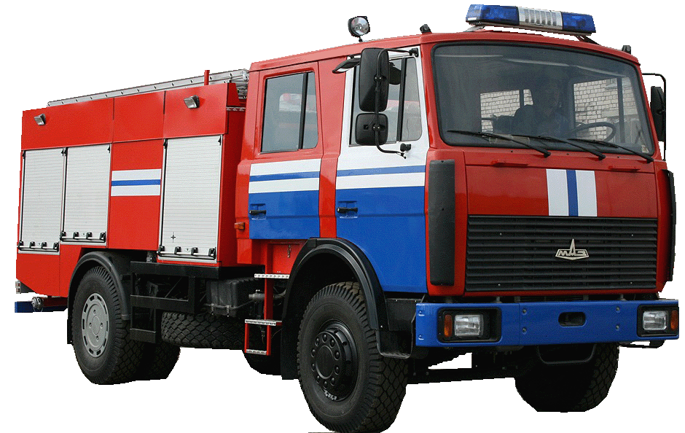
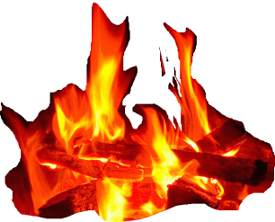
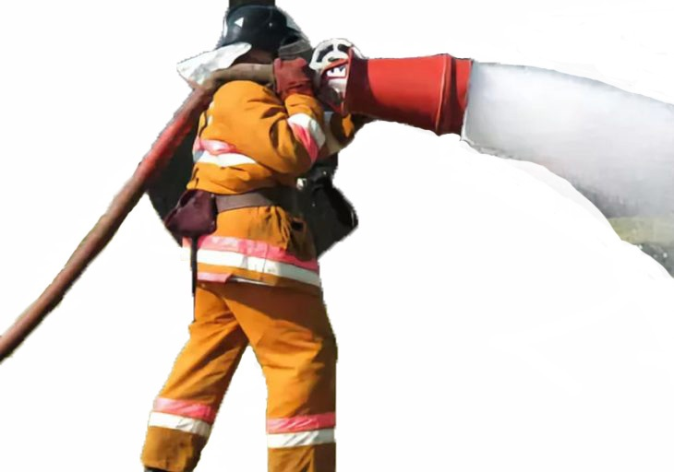
При организации ликвидации чрезвычайных ситуаций очень важно создать условия, позволяющие первому пожарному подразделению прибыть на место и ввести силы и средства в начальной стадии, когда для ликвидации ситуации требуются минимальные затраты.

Slide 13
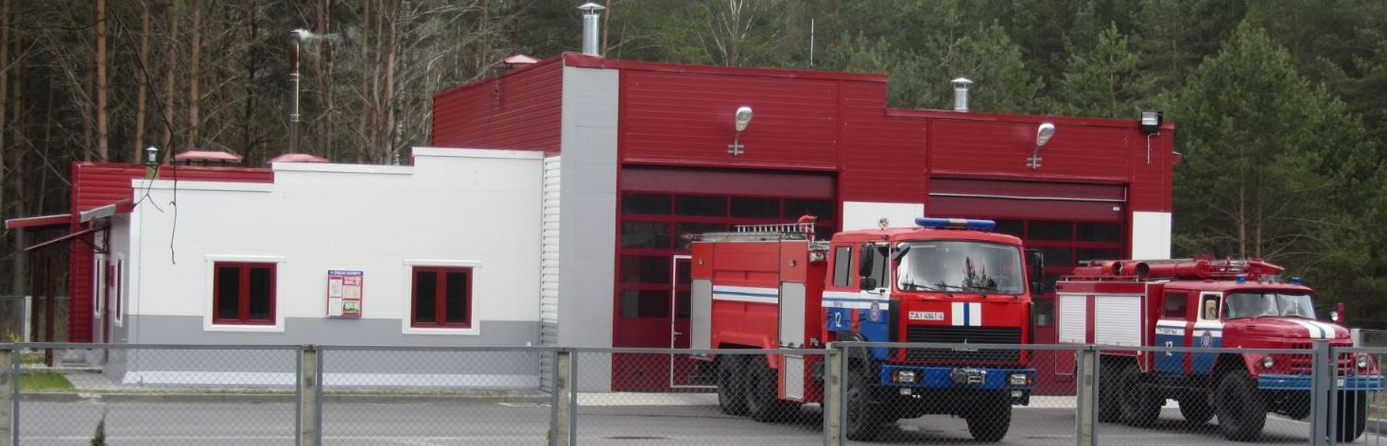
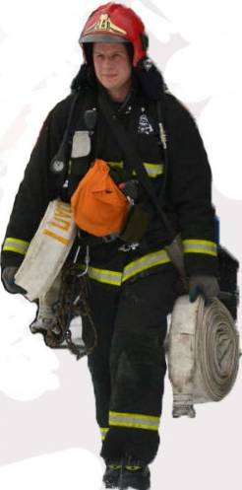
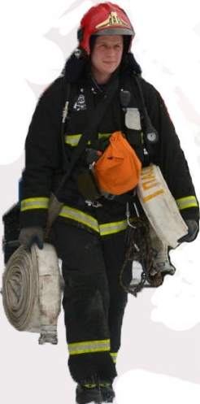
Тушение и ликвидация пожаров и чрезвычайных ситуаций в сельской местности в основном осуществляется малочисленными пожарными аварийно-спасательными постами (всего по Гродненскому району имеется 5 подразделений из них 4 поста, что составляет 80 % от общего количества). Общая численность работников поста составляет 8 человек, ежесуточно из них на дежурство заступает два работника (водитель и пожарный).

Slide 14
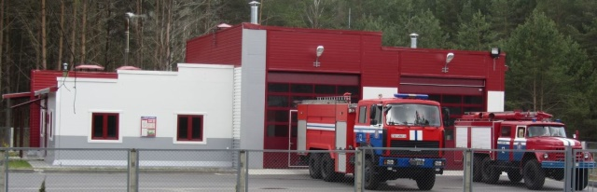

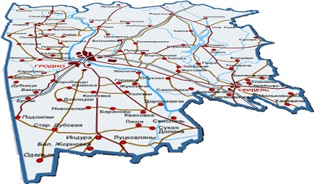


Данный фактор и равномерное размещение подразделений на территории района позволяет уменьшить радиус обслуживания сельских населённых пунктов и время прибытия на место чрезвычайной ситуации. Часть района обслуживается частями г. Гродно.
При уменьшении радиуса обслуживания подразделений было обеспечено прибытие подразделений в течение 15 минут с момента сообщения о пожаре или аварии.
(радиус обслуживания
населённых пунктов )

Slide 15
По прибытии первые подразделения ограничивают дальнейшее развитие чрезвычайной ситуации до сосредоточения необходимых сил и средств, и в зависимости от складывающейся обстановки проводят боевые действия.
При проведении боевых действий определяются приоритеты, которые направлены:
в первую очередь - на спасение жизни людей,
во вторых - на предотвращение угрозы взрыва и обрушения конструкций,
в третьих - на предотвращение развития и интенсивного распространения чрезвычайной ситуации и где работа подразделений в данный момент может обеспечить успех ликвидации возникшей ситуации.
1
2
3
Спасение людей
Предотвращение взрыва
Предотвращение развития и интенсивного распространения ЧС

Slide 16
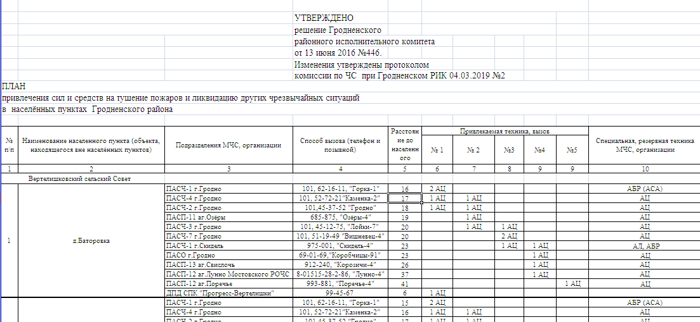
Вызов подразделений МЧС осуществляется на основании плана привлечения сил и средств на тушение пожаров, ликвидацию чрезвычайных ситуаций в населенных пунктах. В плане привлечения сил и средств, при вызове на пожар автоматически направляется четыре автоцистерны. В последующем в зависимости от складывающейся обстановки и опасности объекта по требованию руководителя тушения пожара направляются дополнительные подразделения МЧС.

Slide 17
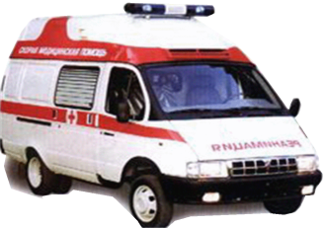

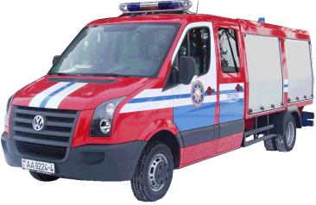
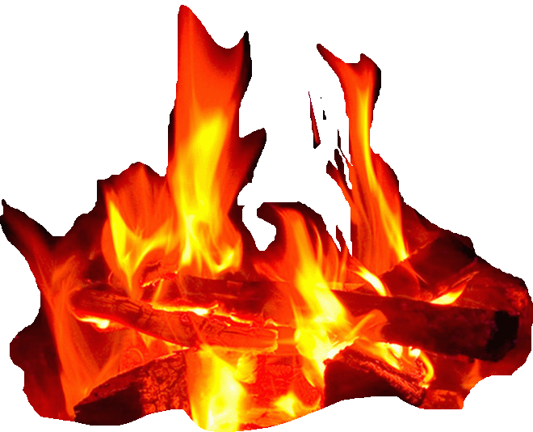
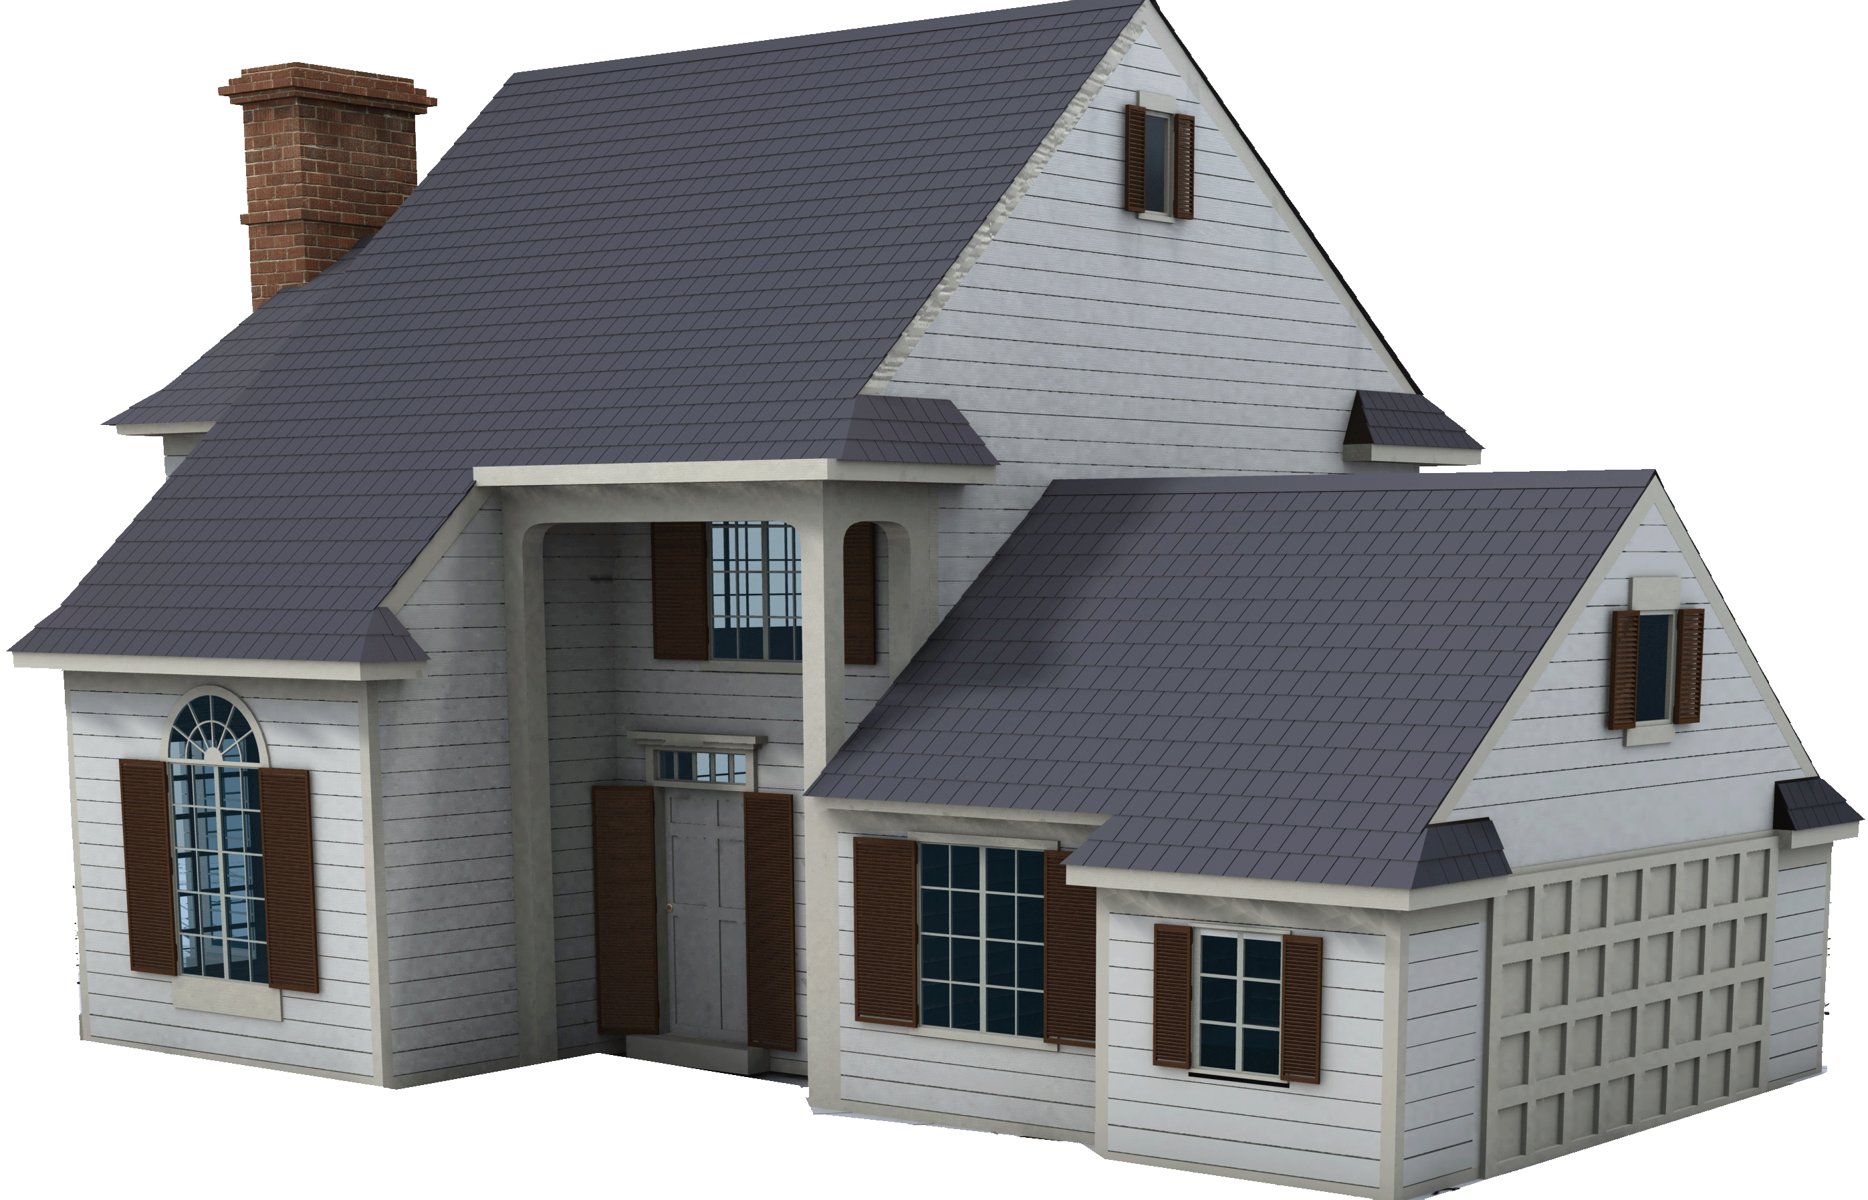
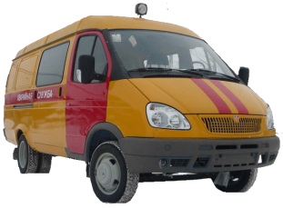

При ликвидации чрезвычайных ситуаций руководитель МЧС имеет право привлечь, любую службу, имеющуюся в районе. Привлечение аварийно-спасательных служб осуществляется на основании инструкций взаимодействия, которые утверждаются обеими сторонами и обязательны для исполнения.

Slide 18
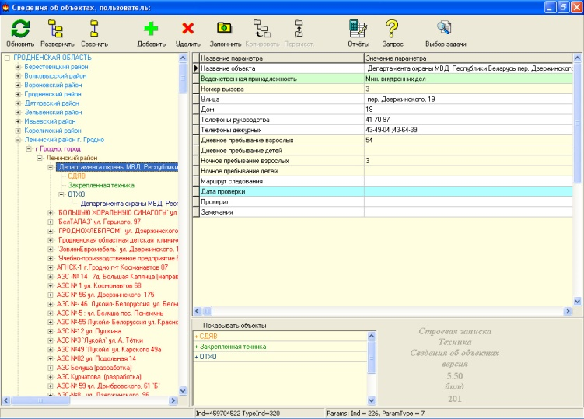
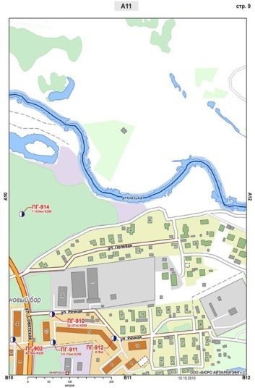
Для успешного тушения пожаров в Гродненском районе кроме плана привлечения сил и средств и инструкций взаимодействия, разработаны и применяются в практике следующие документы:
– оперативные карточки пожаротушения;
– планшеты водоисточников;
– АРМ «Сведения об объектах».
Указанные документы позволяют при следовании к месту вызова учитывать, ближайшие водоисточники, площадь застройки, наличие потенциально опасных объектов, необходимое количество пожарных аварийно-спасательных автомобилей.

Slide 19
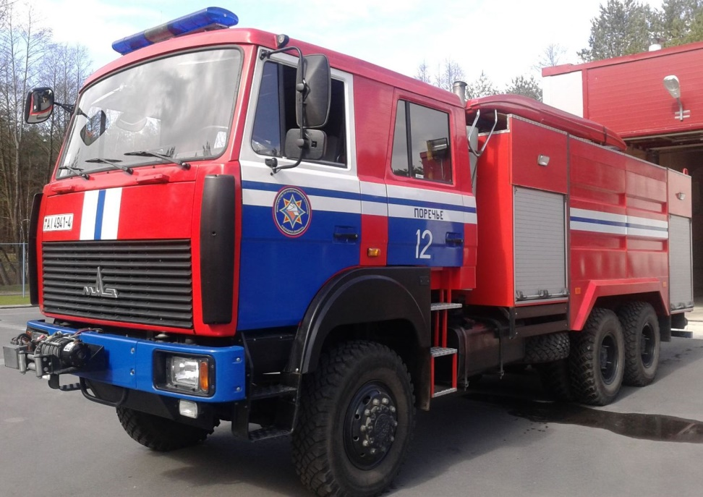
В связи с недостаточным наличием водоисточников в сельской местности, для тушения пожаров в подразделения внедряются пожарные автомобили с большой емкостью для перевозки воды (10 и более тонн). Что позволяет обеспечить тушение пожаров с привлечением меньшего количества пожарных автоцистерн. Хорошо себя зарекомендовали пожарные автоцистерны белорусского производства типа АЦ-10,0-40(6317) на базе автомобиля МАЗ.
Базовое шасси | МАЗ-6317
Число мест боевого расчета. | 6
Емкость цистерны для воды для воды, л | 10000
Материал цистерны для воды | Нержавеющая сталь
Емкость бака для пенообразователя не менее, л | 600
Материал бака для пенообразователя | Нержавеющая сталь или полимерные материалы
Параметры насоса: при напоре 100 м., (л/сек), не менее напор насоса в номинальном режиме, м, н менее наибольшая геометрическая высота всасывания, м Потребляемая насосом мощность, кВт, не более | 40 100 7,5 60
Тормозная система | оборудована антиблокировочной системой
Масса полная (кг), не более | 28 700
Габаритные размеры (м), не более | 10 х 2,55 х 3,7

Slide 20
Весь указанный комплекс мероприятий положительно влияет на организацию ликвидации чрезвычайных ситуаций в Гродненском районе.
Позволяет обеспечить:
– прибытие подразделений в минимальные сроки;
– тушение пожаров в застигнутых размерах;
– качественную организацию взаимодействия пожарными аварийно-спасательными подразделениями и службами района;
– поддержание высокой боевой готовности подразделений МЧС.

Slide 21

Спасибо за внимание!

